Slide 1
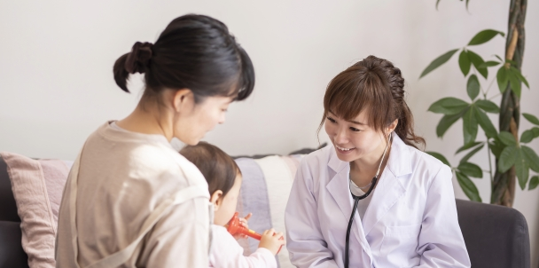
看護師さんによる
保護者のための子育てプチ講座
1
看護師さんによる
保護者のための子育てプチ講座
／
(土)
15
定員
8名
子どもの感染対策って？
子どもの感染対策って？
個別相談も
可能です！
「０歳児の感染症対策が知りたい！」 「看護師さんの専門的知識を学びたい！」
GCLIP幼稚園のゆったりくつろげる空間で皆さんと一緒に学びませんか？
「０歳児の感染症対策が知りたい！」 「看護師さんの専門的知識を学びたい！」
お子様の体調管理にご不安な皆様にピッタリのプチ講座をご用意いたしました！
●対象 ０歳児親子
（令和〇年4月2日以降生まれのお子様）
「お医者さんに聞くほどではないけれど…」という悩みも看護師さんが親身に教えてくださり安心できました。第一子の育児で不安ばかりなのでありがたい機会でした！
●日時 1月15日(土) 10:00～12:00
●場所 GCLIP幼稚園（新宿区市谷八幡町12-1)
GCLIP幼稚園

